Slide 1


1º Semestre 2025
BALANÇO DAS ATIVIDADES DA APAL DURANTE O PRIMEIRO SEMESTRE DE 2025

Slide 2
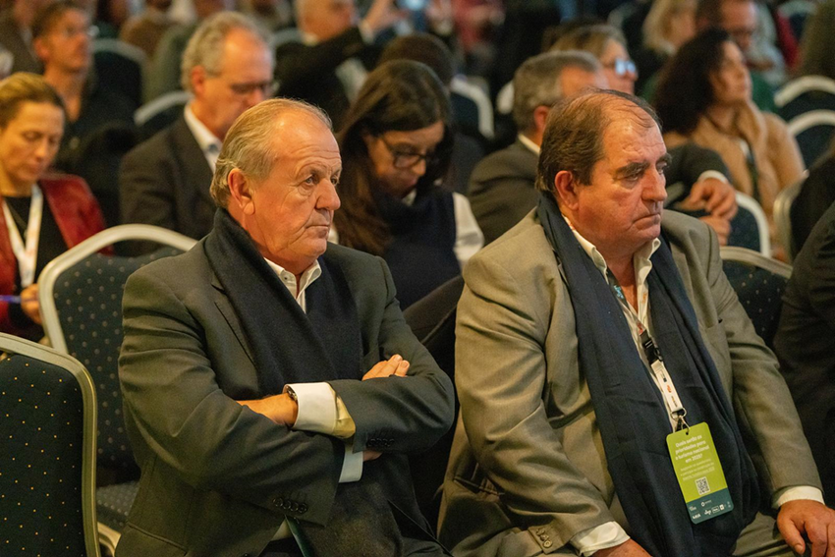

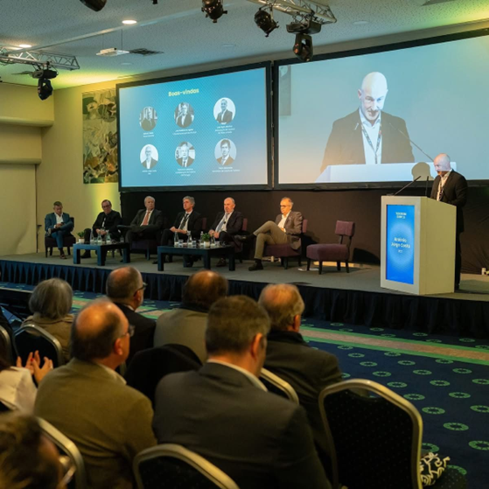

JANEIRO
Tourism.Com’25 – Congresso IPDT

Slide 3
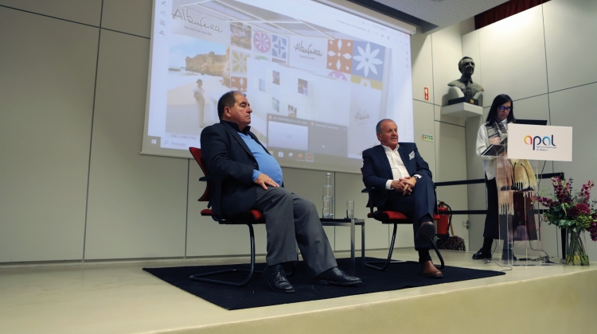
JANEIRO
Balanço de 2024 e Perspetivas para 2025

Slide 4
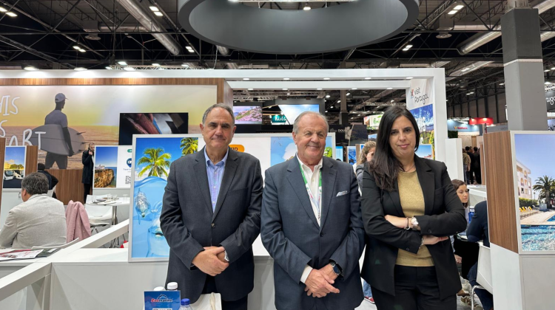
JANEIRO
FITUR 2025 - Madrid

Slide 5
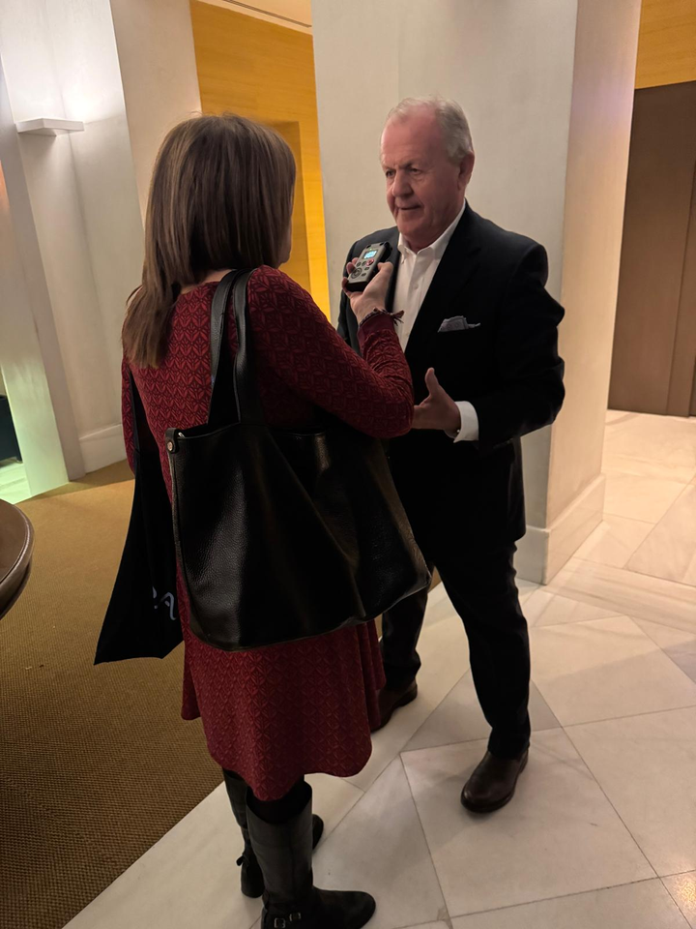
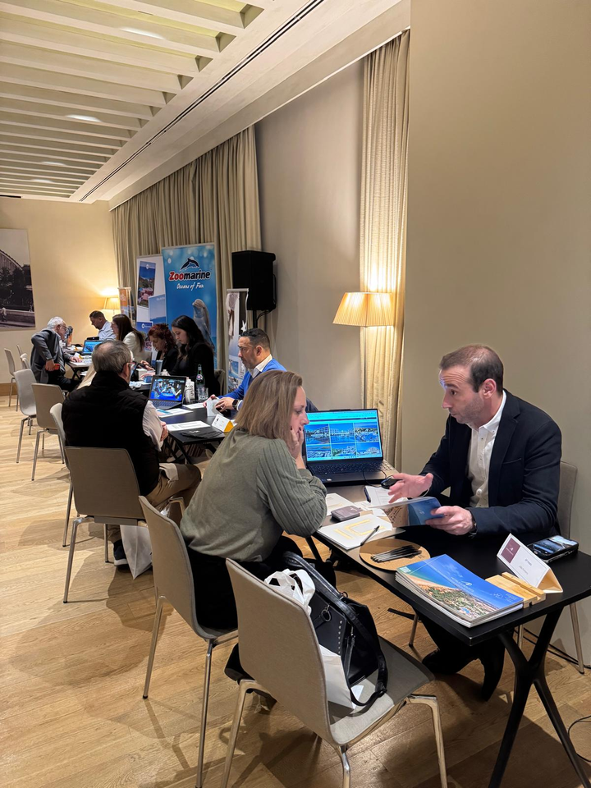
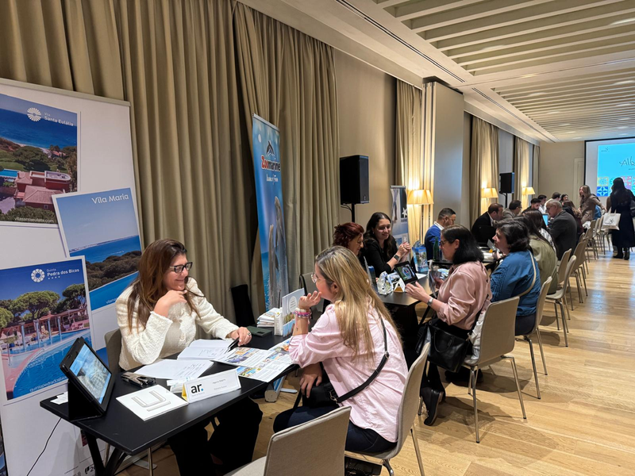
FEVEREIRO
Roadshow Espanha - Madrid

Slide 6
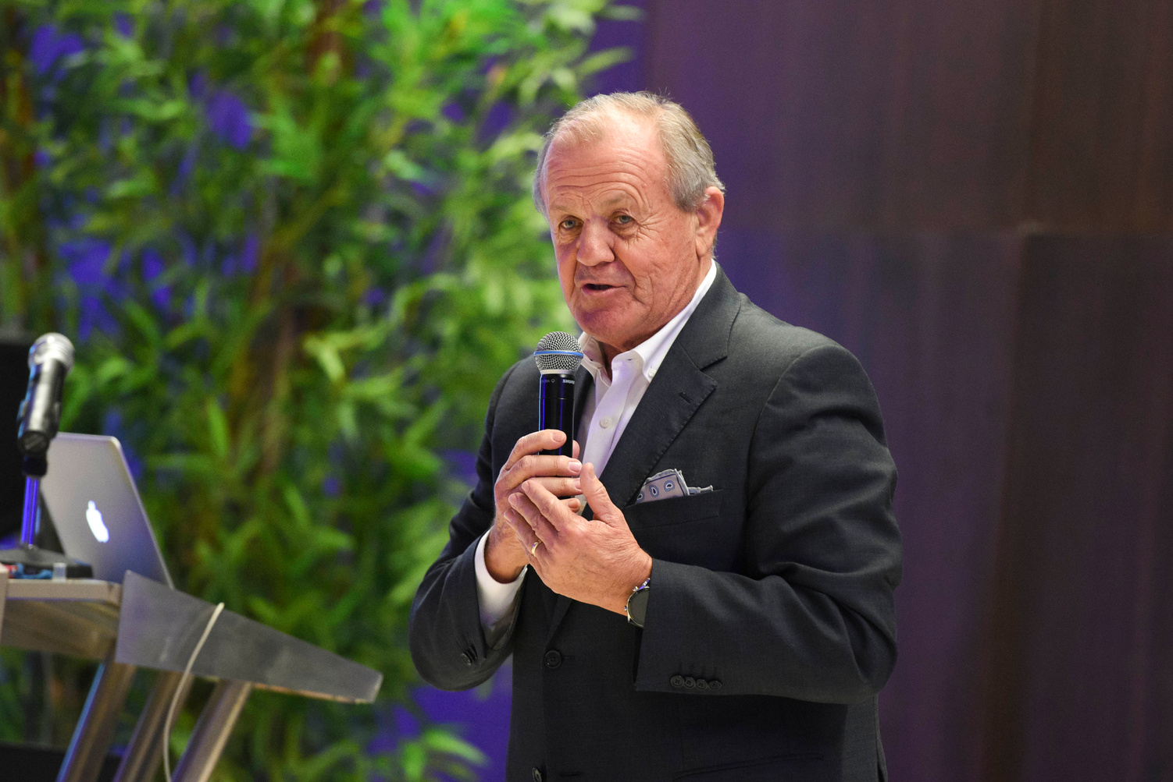
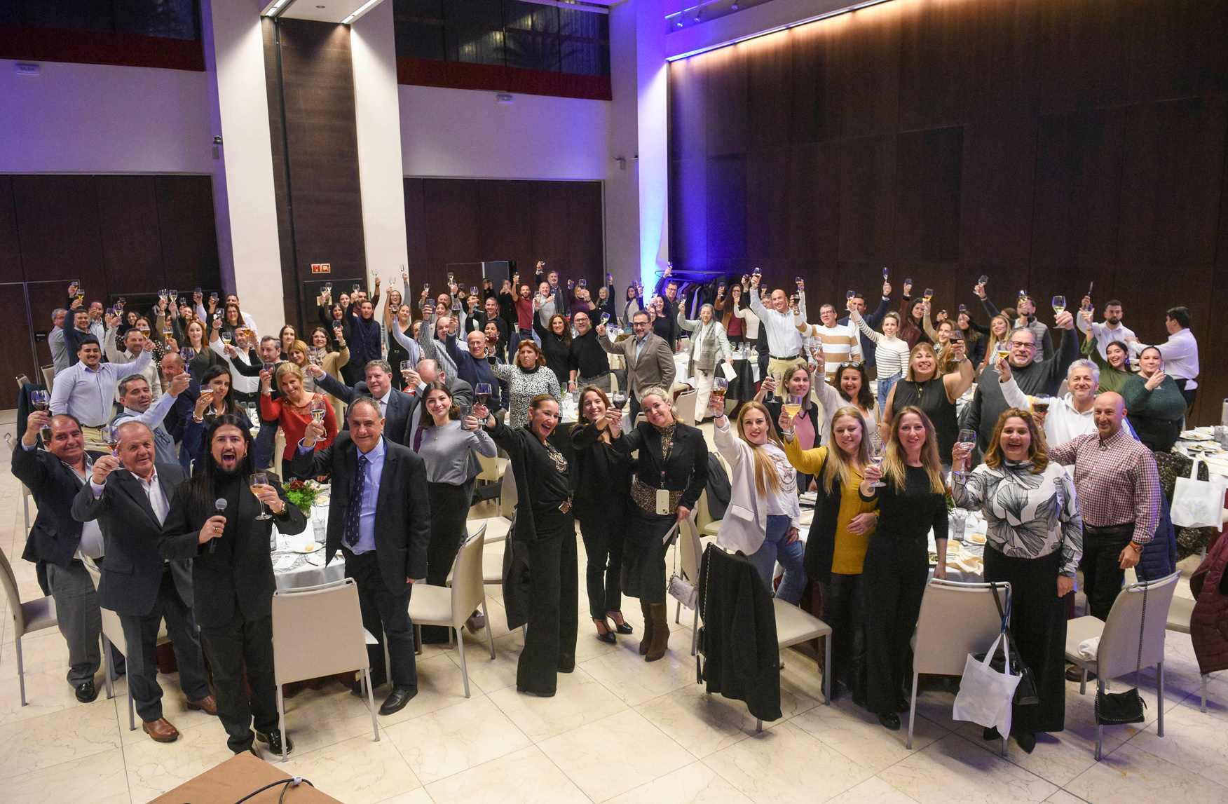
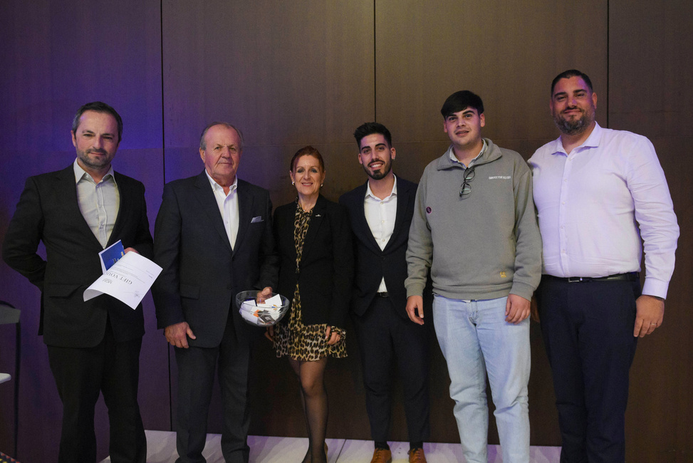
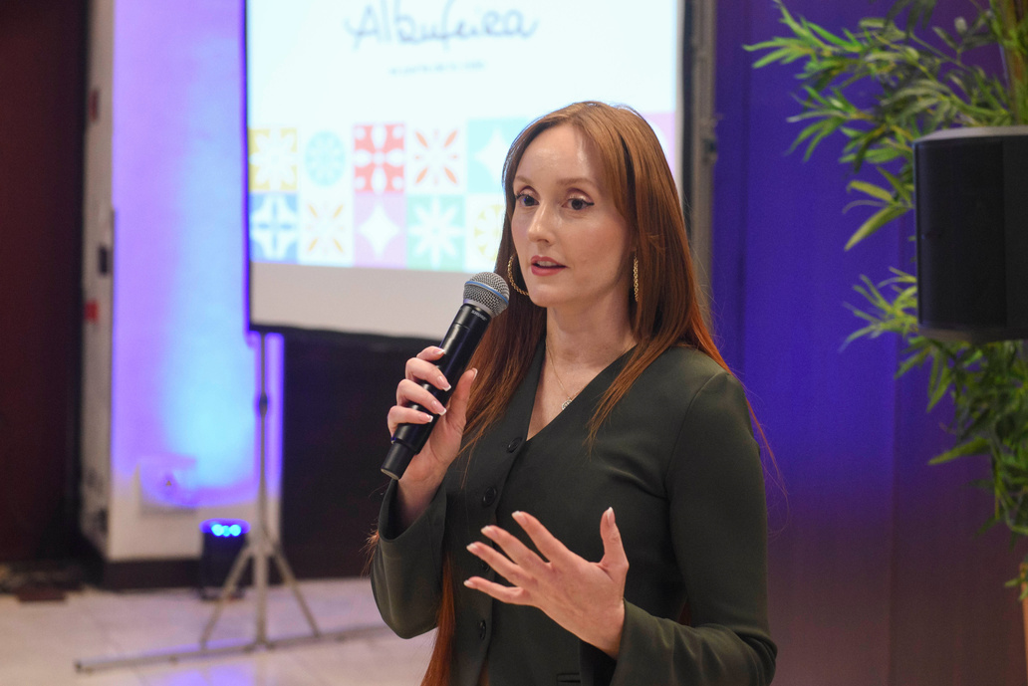
FEVEREIRO
Roadshow Espanha - Sevilha

Slide 7
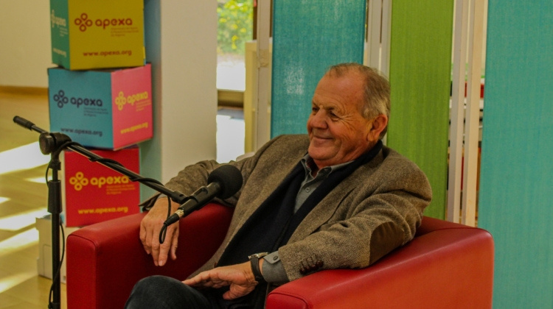
FEVEREIRO
“Ondas de Impacto” - Podcast APEXA

Slide 8
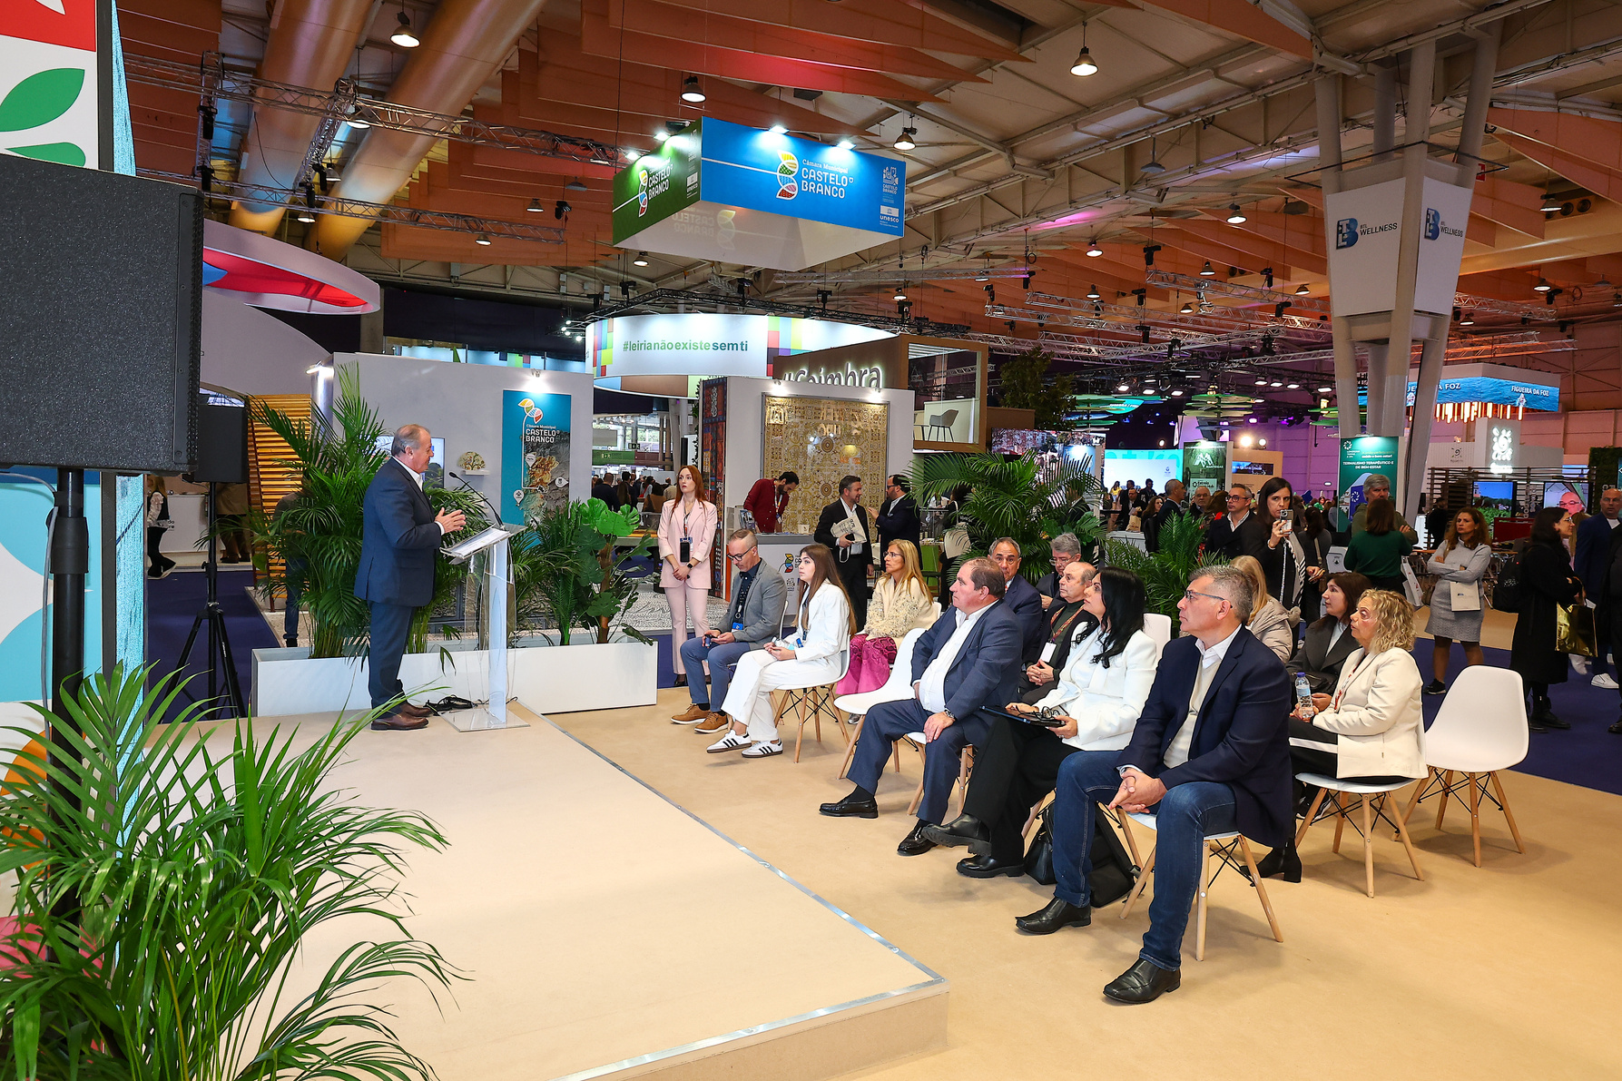
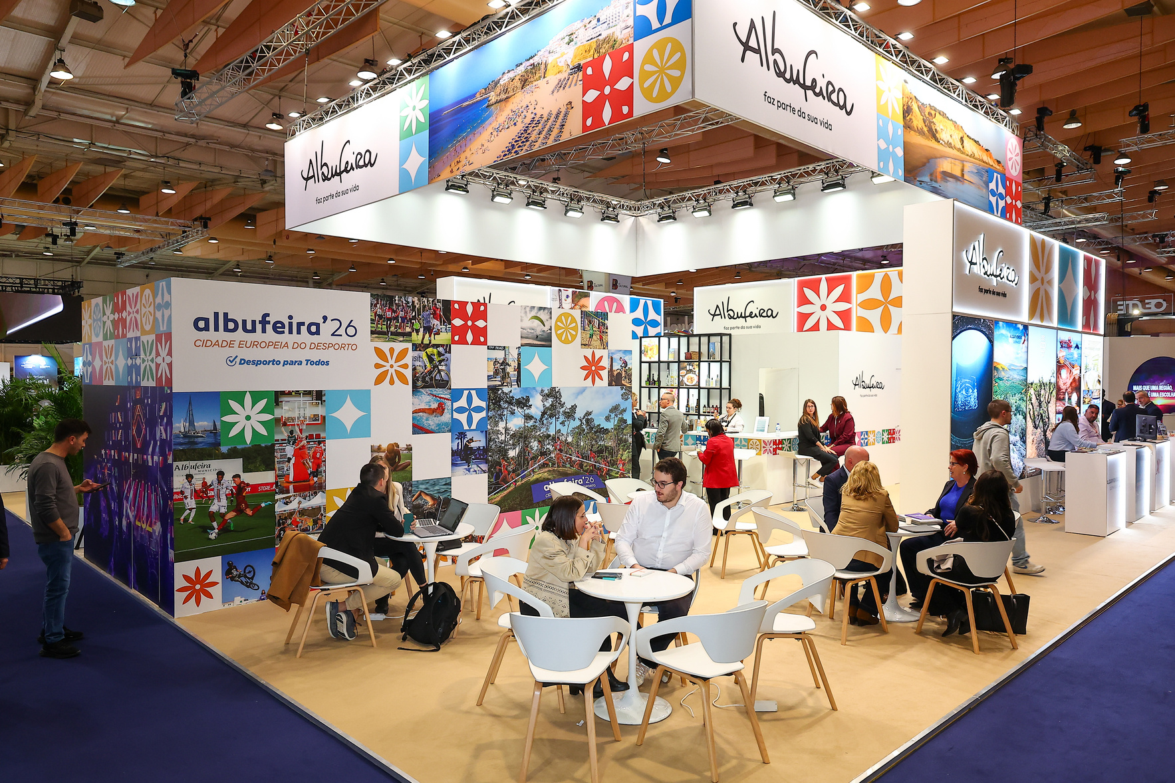
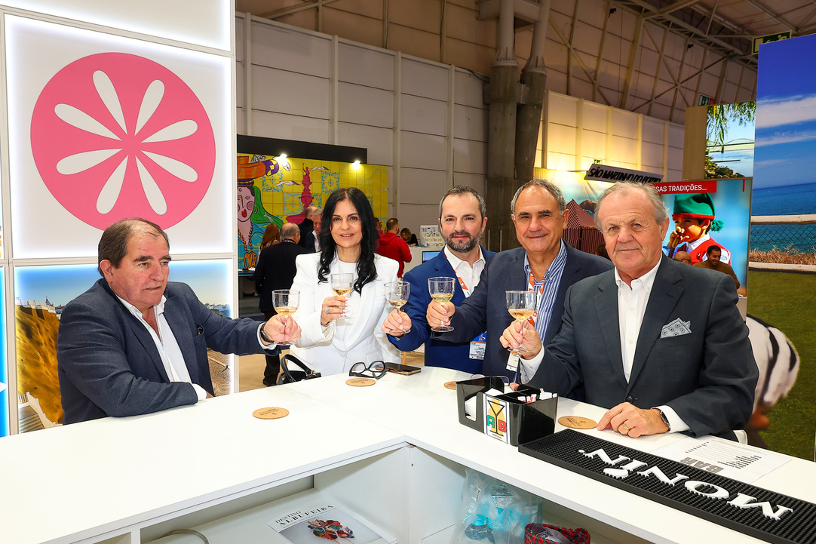
MARÇO
BTL 2025

Slide 9
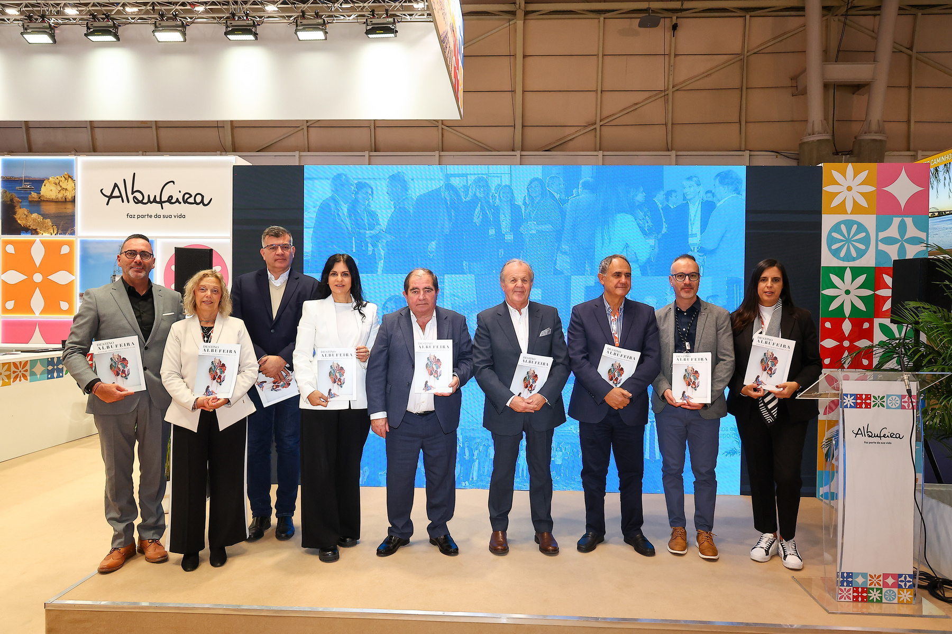
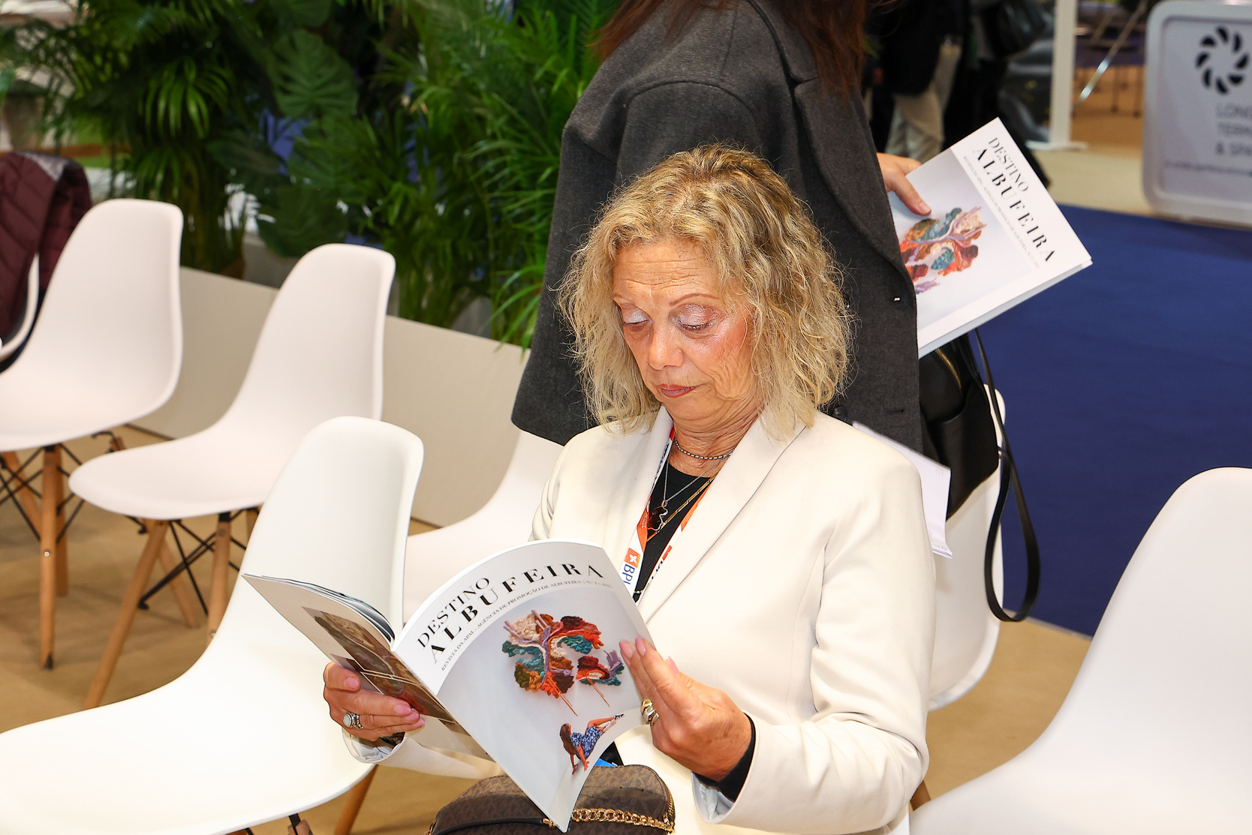
MARÇO
2ª Edição Anuário “Destino Albufeira”

Slide 10
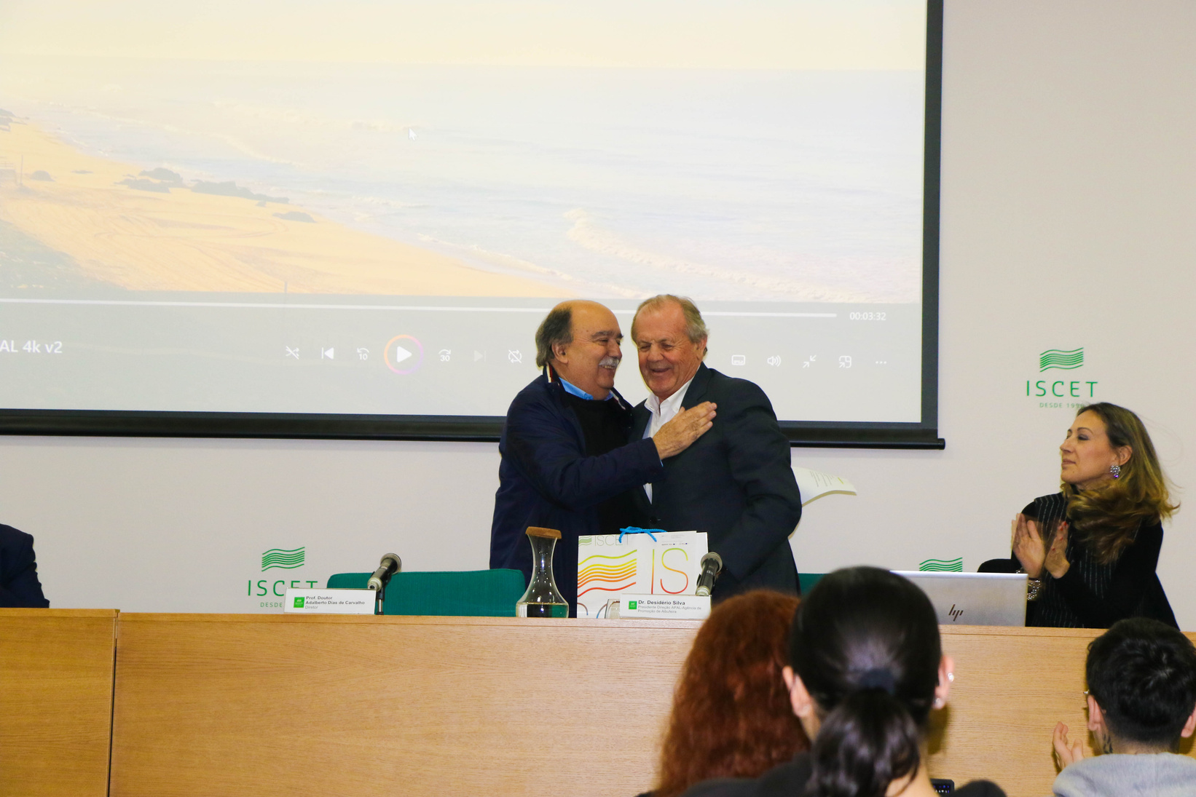
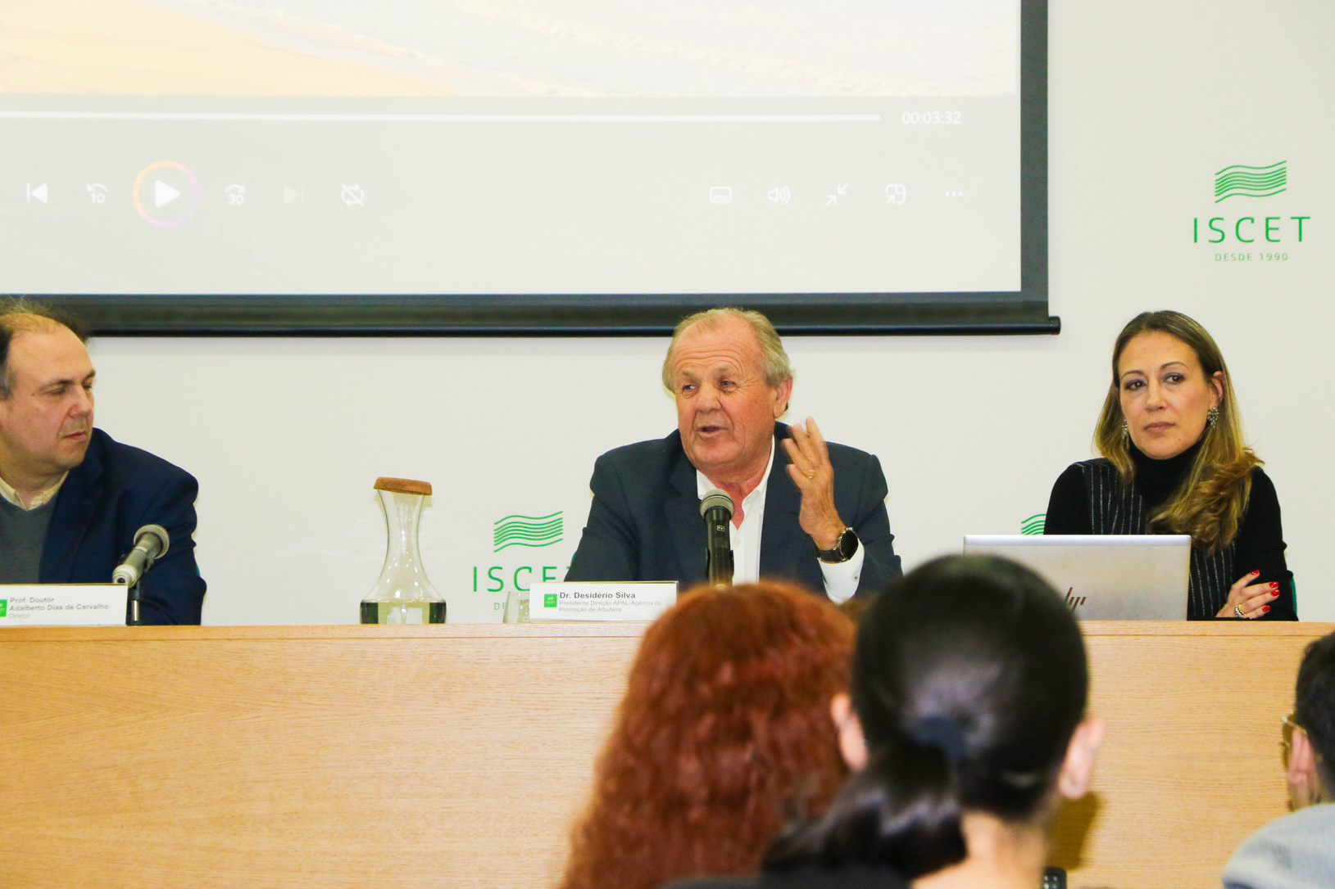
MARÇO
Jornadas de Hotelaria e Turismo - ISCET

Slide 11

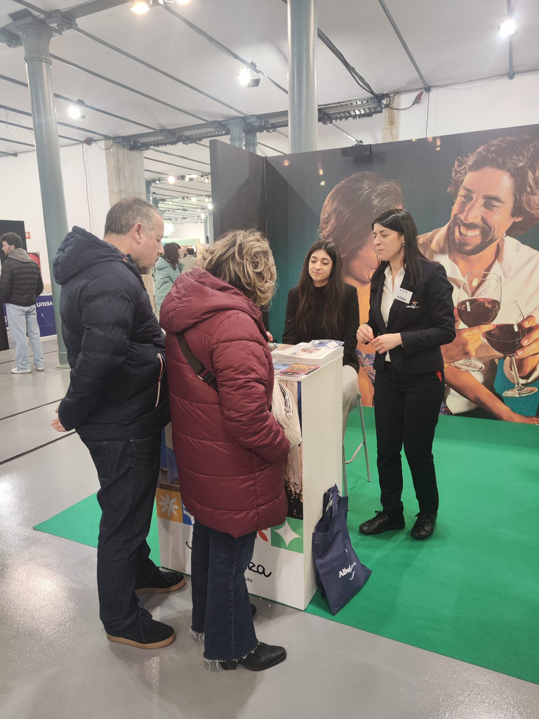
MARÇO
FLY Porto

Slide 12
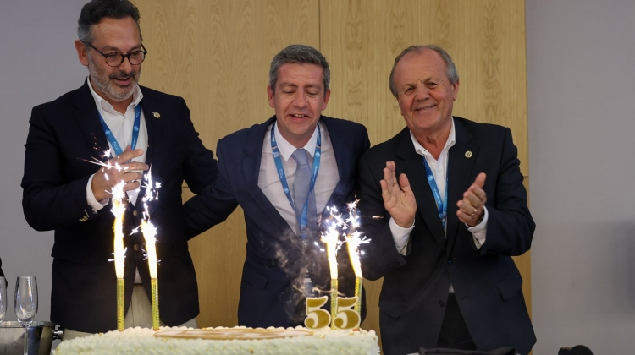
MARÇO
55º Aniversário RTA

Slide 13
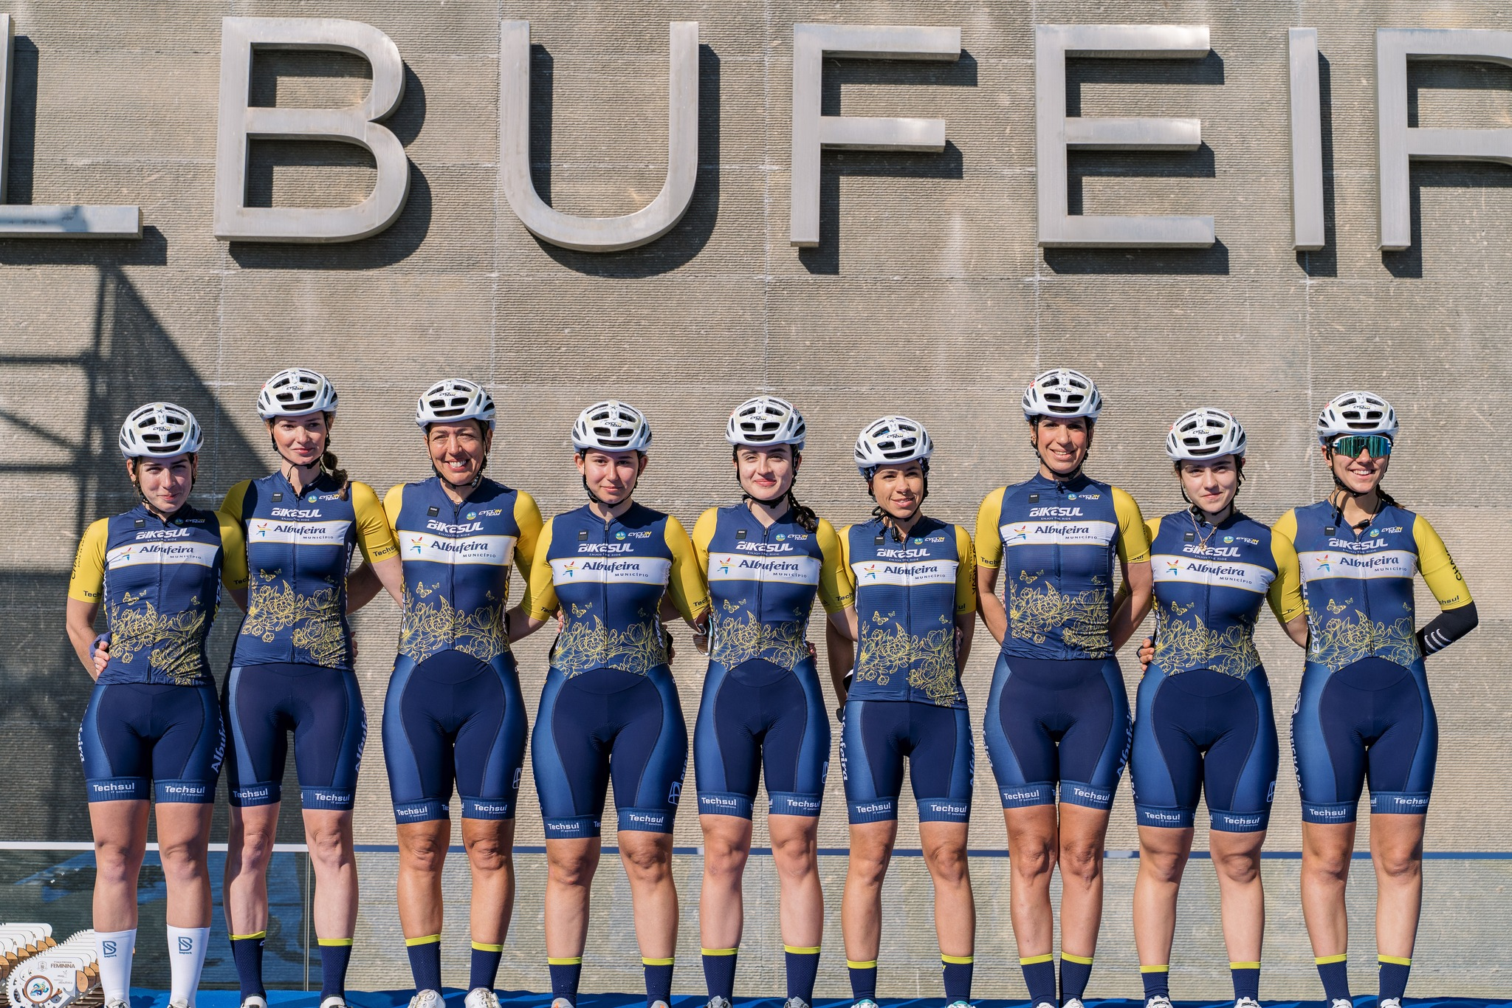
MARÇO
Patrocínio Equipa Ciclismo Feminino Cinco Quinas

Slide 14
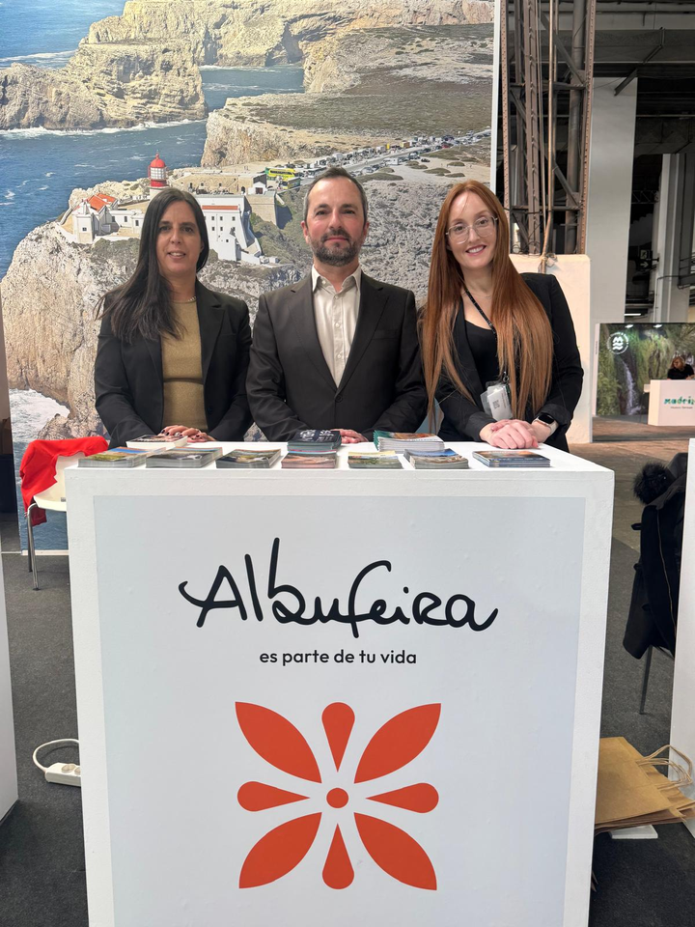
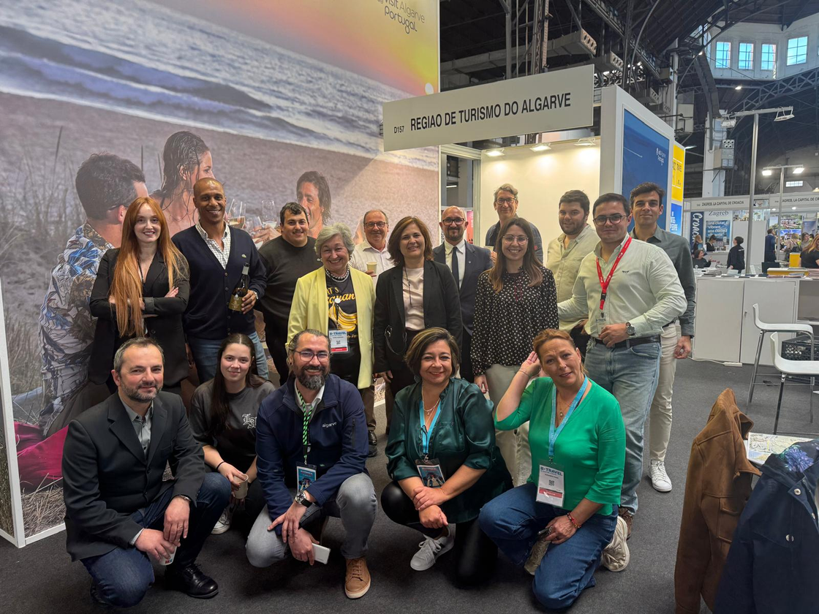
ABRIL
B-Travel - Barcelona

Slide 15
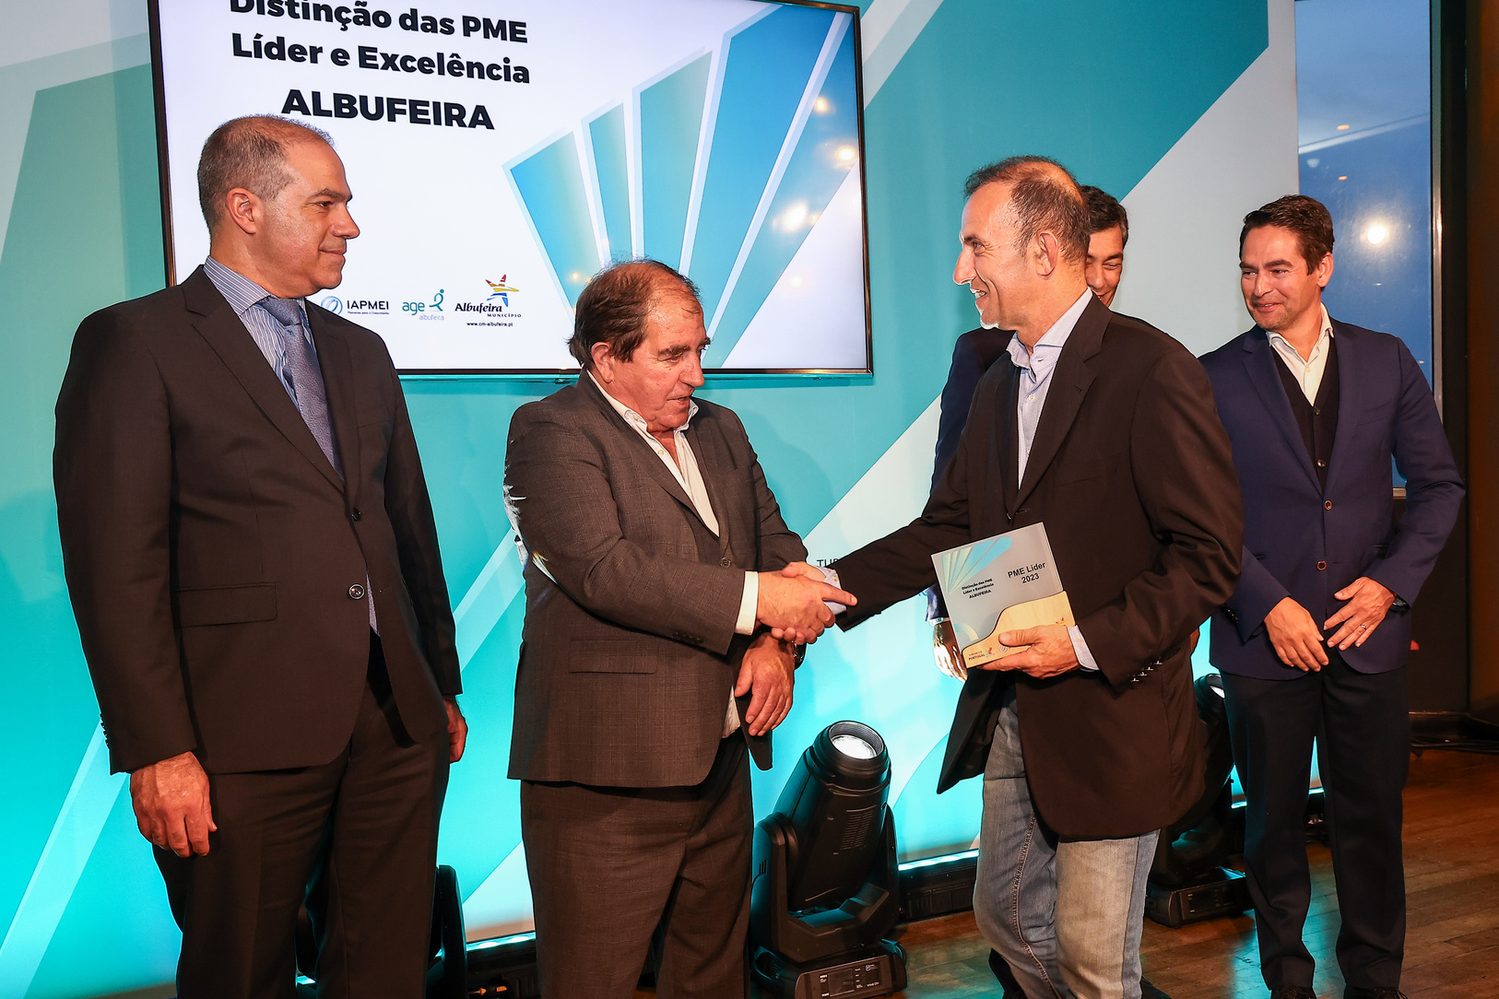

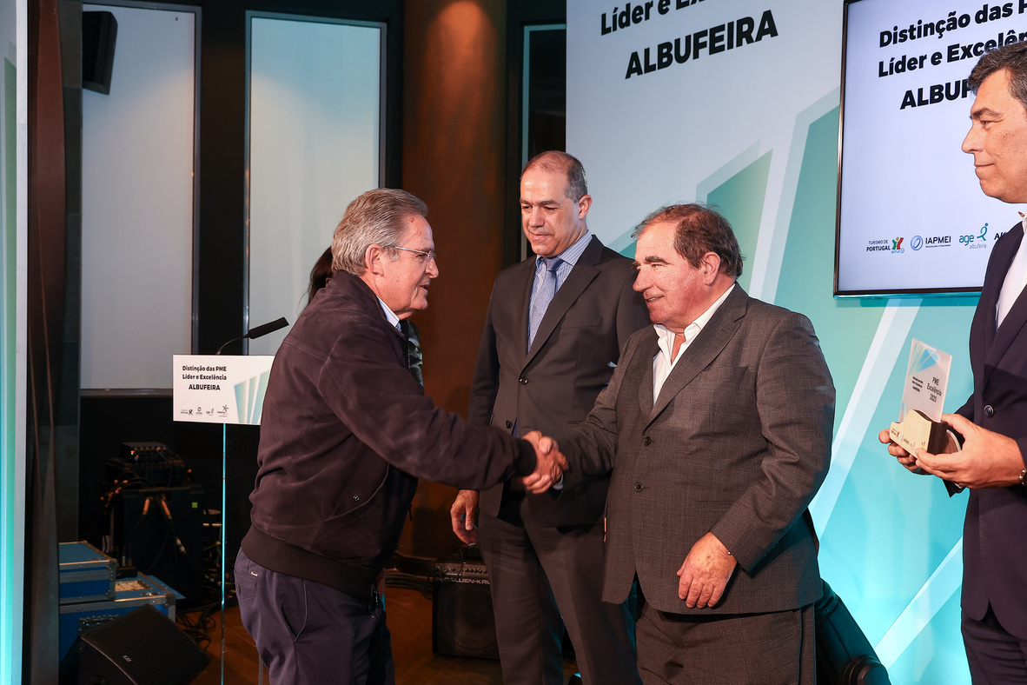
ABRIL
Prémios PME Líder e Excelência

Slide 16
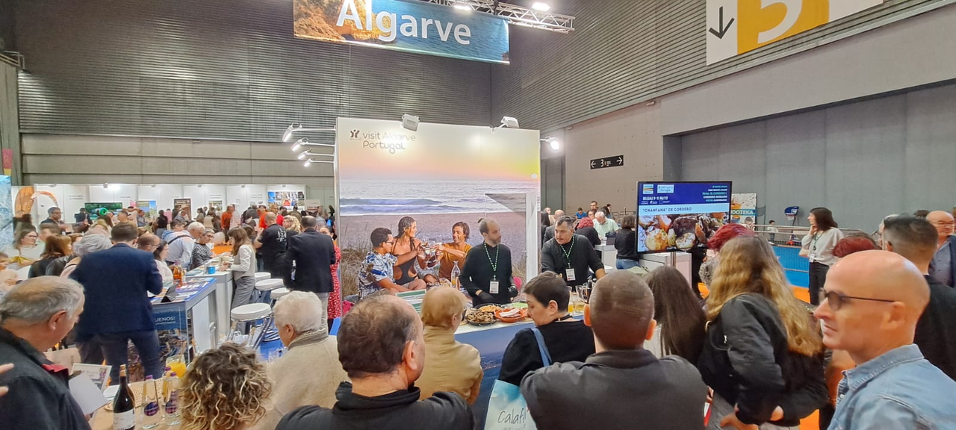
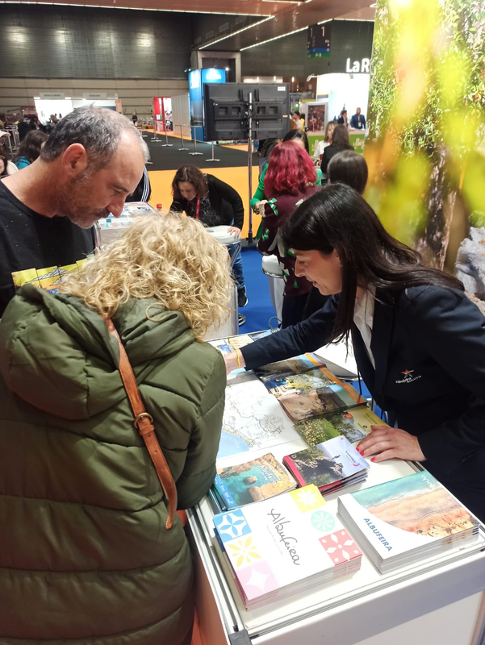
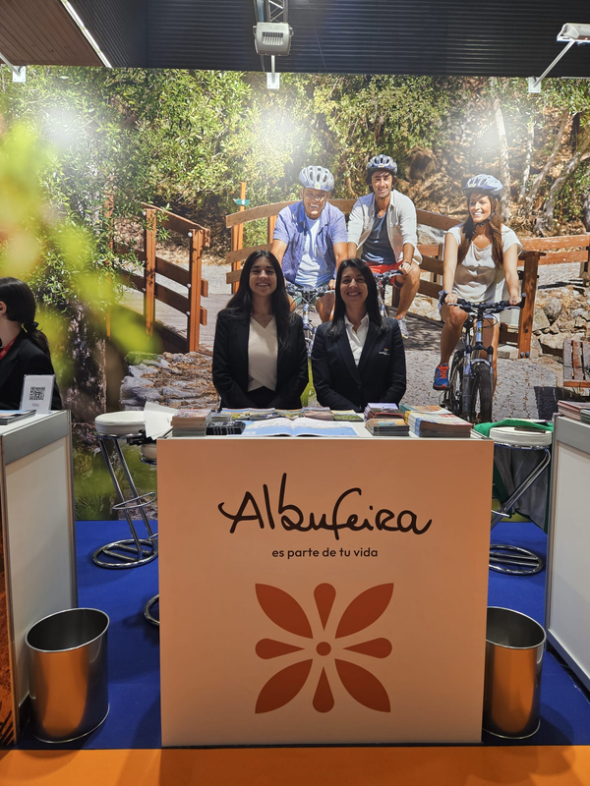
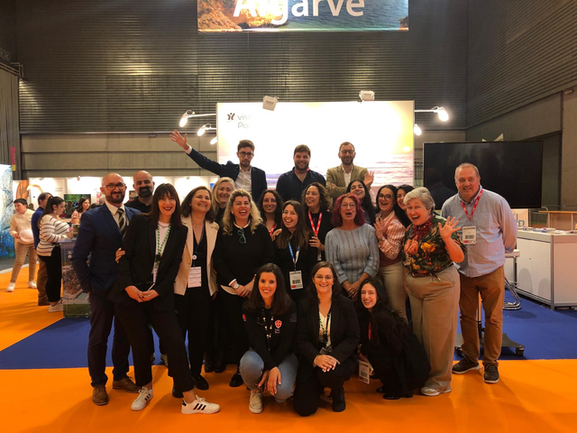
MAIO
Expovacaciones - Bilbao

Slide 17
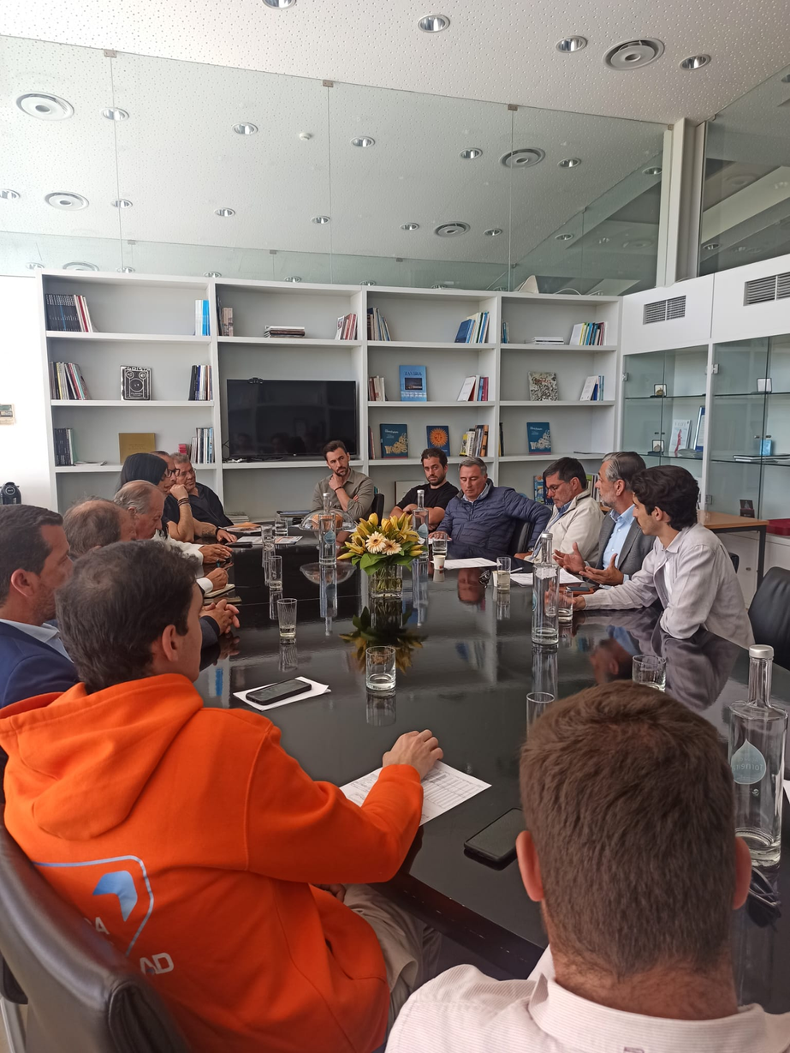
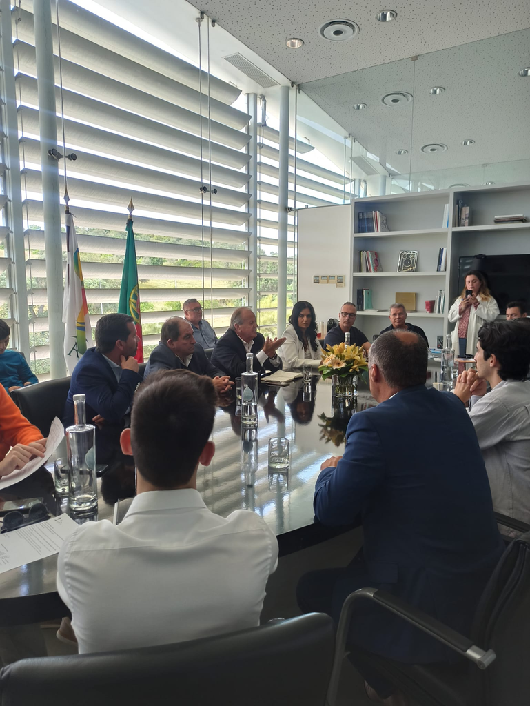
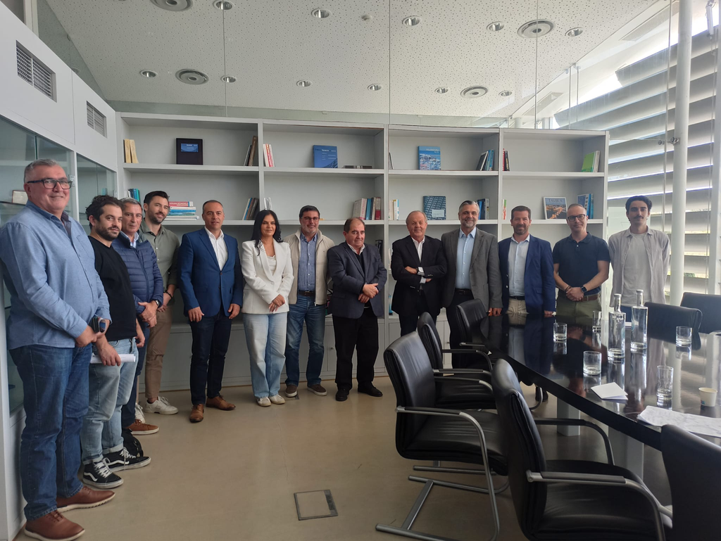
MAIO
Reunião com a Coligação Candidata AD

Slide 18
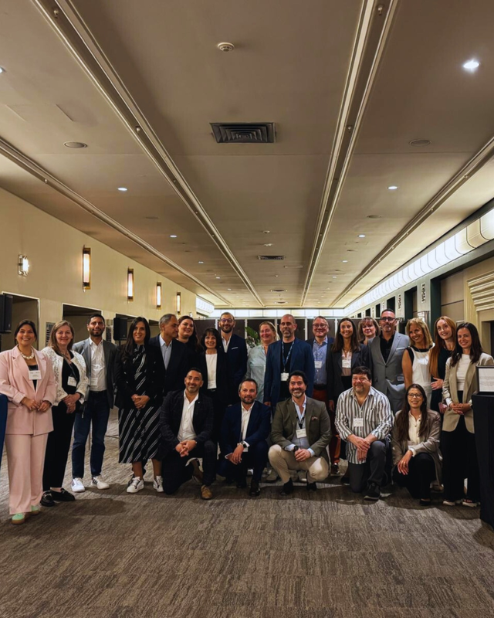
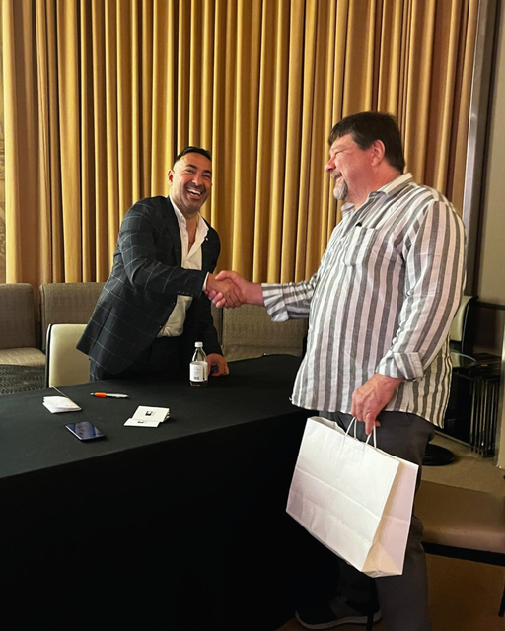
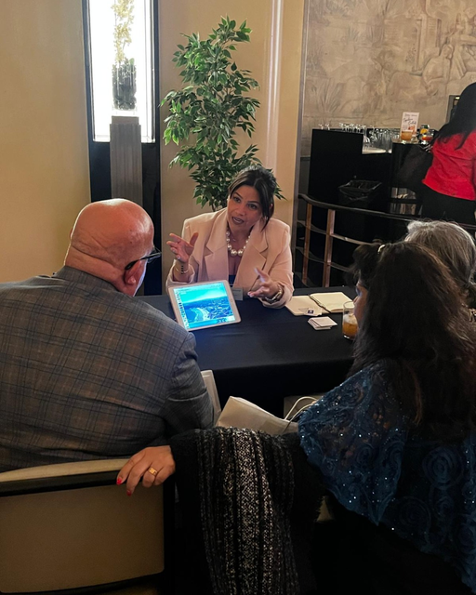
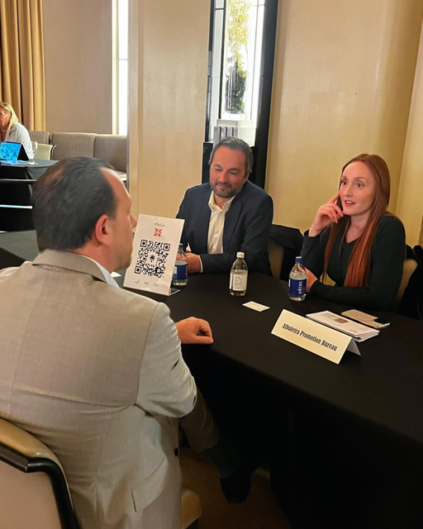
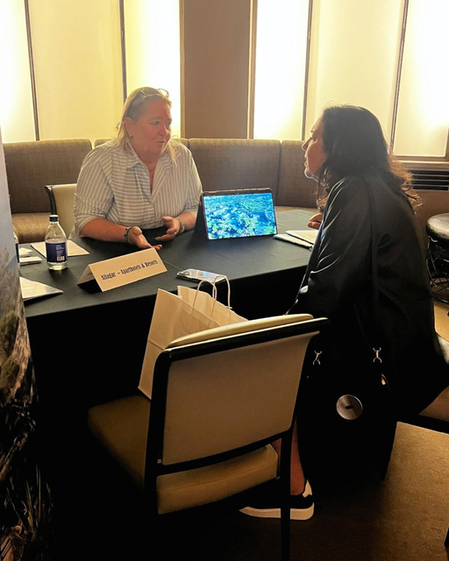
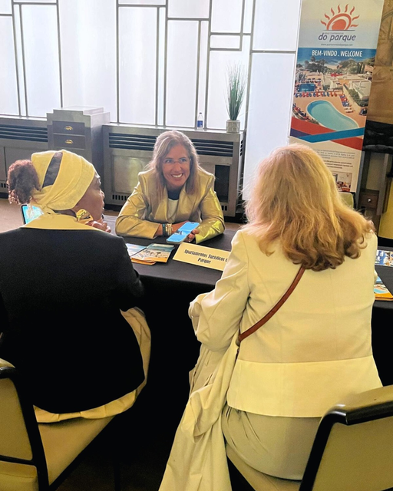
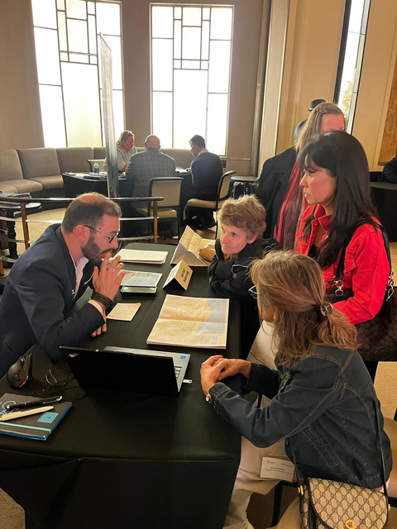
MAIO
Roadshow Canadá e EUA - Toronto

Slide 19
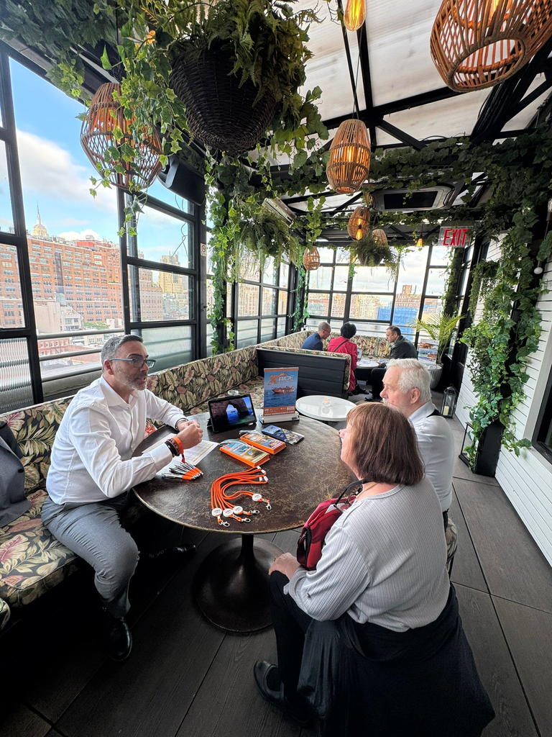
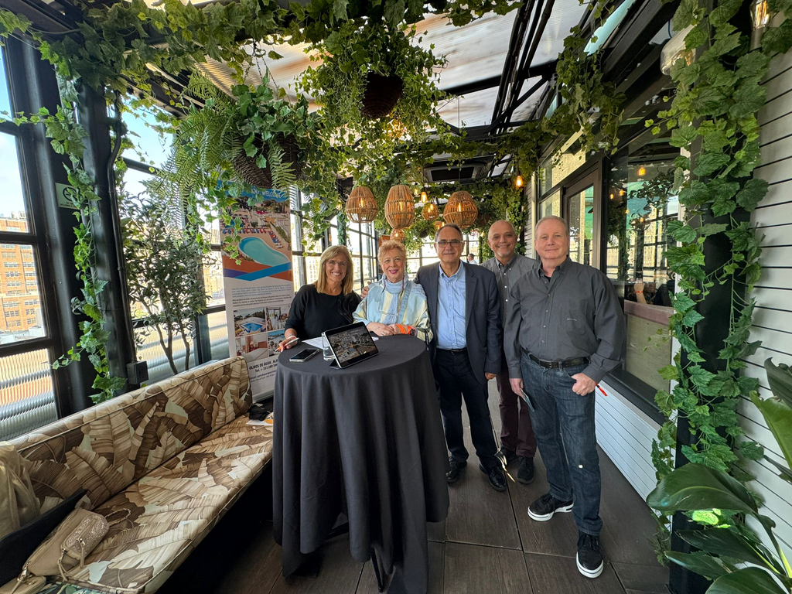
MAIO
Roadshow Canadá e EUA - Nova Iorque

Slide 20
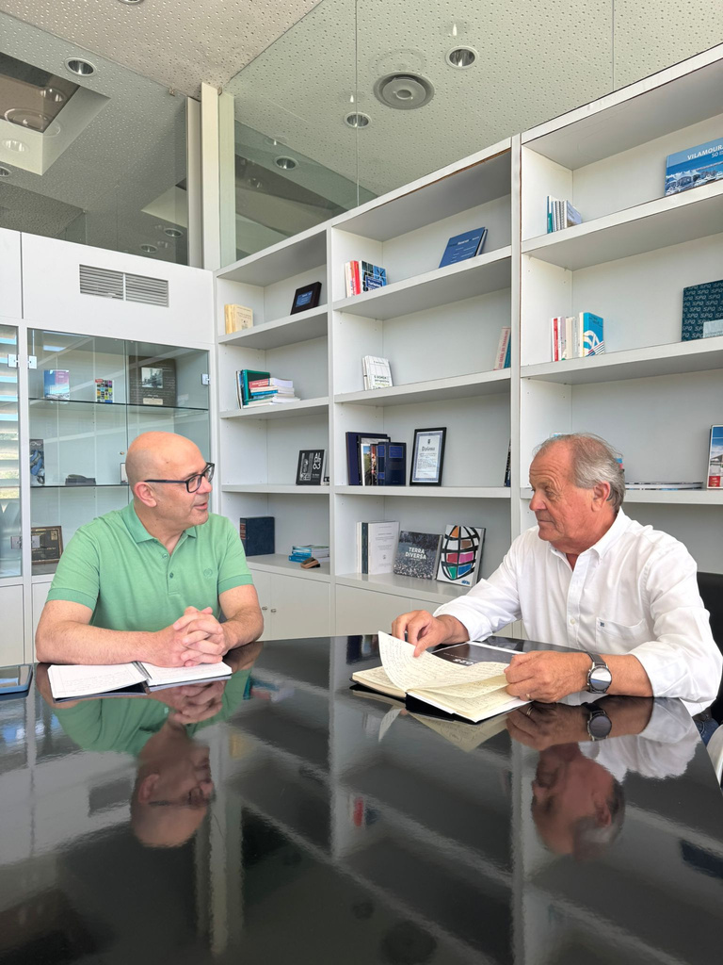
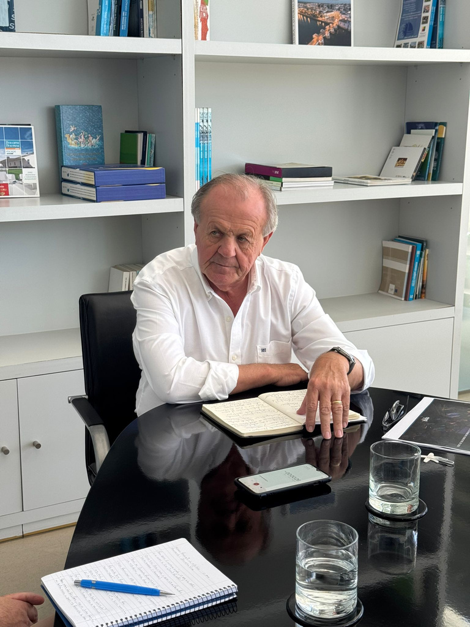
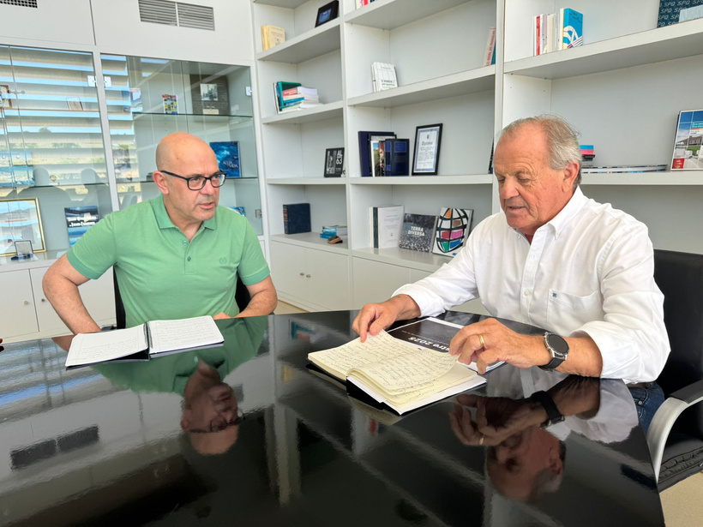
MAIO
Entrevista Revista Business Portugal

Slide 21
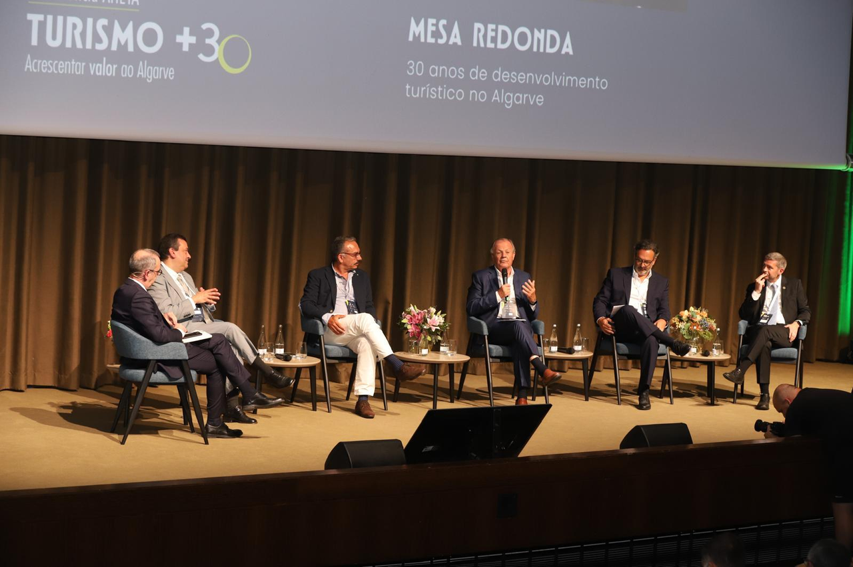
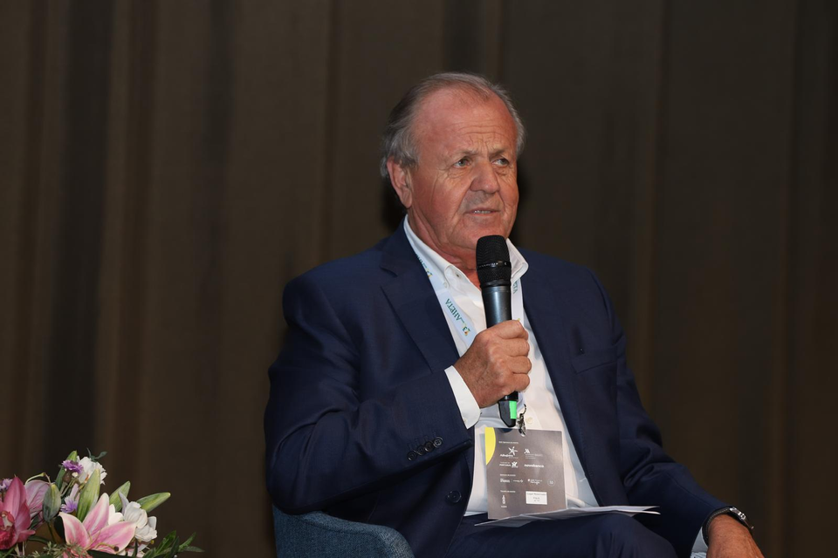
MAIO
Conferência Turismo +30 - Acrescentar Valor ao Algarve

Slide 22
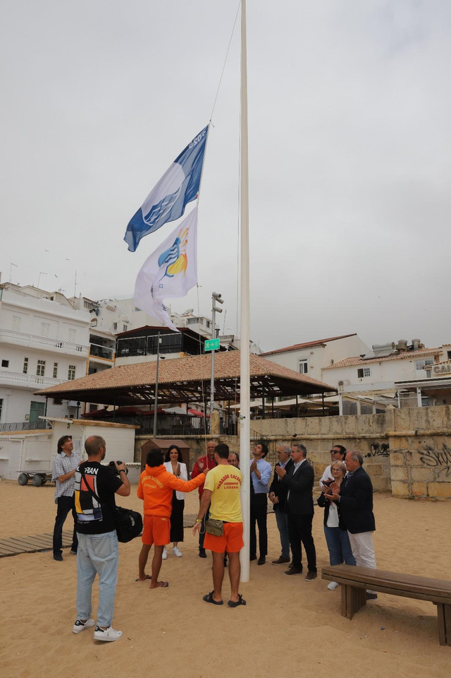
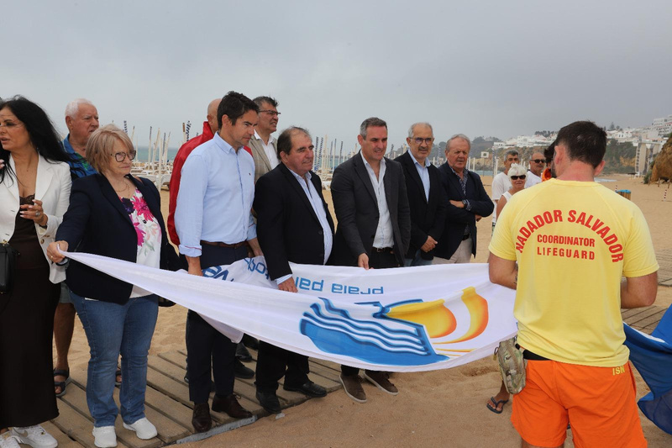
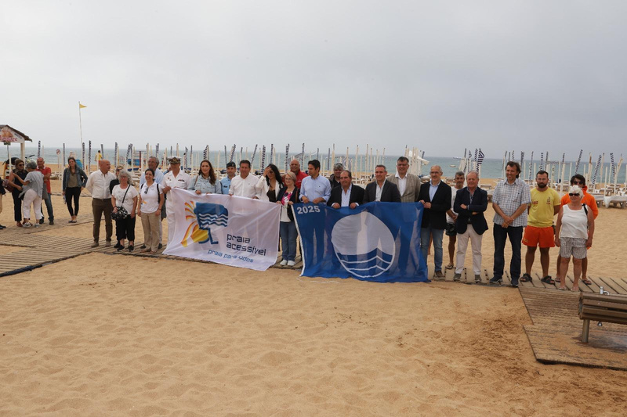


JUNHO
Cerimónia do Hastear de Bandeiras Azuis e das Bandeiras “Praia Acessível - Praia para todos”

Slide 23
JANEIRO
Tourism.com ‘25
Balanço de 2024 e Perspetivas para 2025
Fitur 2025 - Madrid
FEVEREIRO
Roadshow Espanha
“Ondas de Impacto” - Podcast APEXA
MARÇO
BTL 2025
2ª Edição “Destino Albufeira”
Jornadas de Hotelaria e Turismo - ISCET
FLY Porto
55º Aniversário RTA
Patrocínio Equipa Ciclismo Feminino Cinco Quinas
ABRIL
B-Travel Barcelona
Prémios PME Líder e Excelência
MAIO
Expovacaciones - Bilbao
Reunião AD
Roadshow Canadá e EUA
Entrevista Revista Business Portugal
30 anos AHETA
JUNHO
Cerimónia do Hastear de Bandeiras
Balanço 1º Semestre 2025

Slide 24
SAVE THE DATE
11 a 13 de Setembro
PRESS TRIP - MERCADO FRANCÊS

Slide 25
AINDA EM 2025...
SETEMBRO
Presstrip França – 11 a 13 de setembro
Dia Mundial do Turismo
OUTUBRO
Roadshow Dublin/Edimburgo
7 a 9 de Outubro
NOVEMBRO
XIV Encontro Luso-Andaluz
DEZEMBRO
Jantar Solidário
Discussão e Aprovação do Plano de Atividades para 2026

